Slide 2
IDEP
El Instituto para la Investigación Educativa y el Desarrollo Pedagógico, IDEP, es un establecimiento público con personería jurídica, autonomía administrativa y patrimonio propio, creado mediante el Acuerdo 26 de 1994 por el Concejo de Bogotá. Sus tareas principales son: Producir y divulgar conocimiento educativo y pedagógico, mediante la investigación, la innovación, el desarrollo pedagógico y el seguimiento a la política pública educativa.
El IDEP es una entidad del sector educación adscrita a la Secretaría Distrital de Educación

Slide 3
MISIÓN
Producir y divulgar conocimiento educativo y pedagógico, mediante la investigación, la innovación, el desarrollo pedagógico y el seguimiento a la política pública educativa para avanzar en el propósito de ciudad de hacer de la educación un derecho de las personas y contribuir en la construcción de saberes.
VISIÓN
En el 2024, el Instituto para la Investigación Educativa y el Desarrollo Pedagógico, IDEP, logrará reconocimiento Distrital, Nacional e Internacional y avanzará en el posicionamiento como centro de investigación, en educación y desarrollo pedagógico a partir de la producción y capacidad de transferencia de conocimientos educativo y pedagógico.

Slide 4
OBJETIVOS ESTRATÉGICOS
Acompañar las experiencias de investigación e innovación de los actores educativos para promover el reconocimiento, la visibilización y el desarrollo de comunidades de saber y de práctica pedagógica.
Desarrollar investigaciones en el campo de la educación que aporten a la gestión de la política pública distrital.
Producir información a partir del seguimiento a la política educativa distrital en los contextos escolares, que sirva como insumo para la toma de decisiones en el sector.
Desarrollar acciones que garanticen la sostenibilidad y consolidación del Sistema Integrado de Gestión del IDEP.

Slide 5
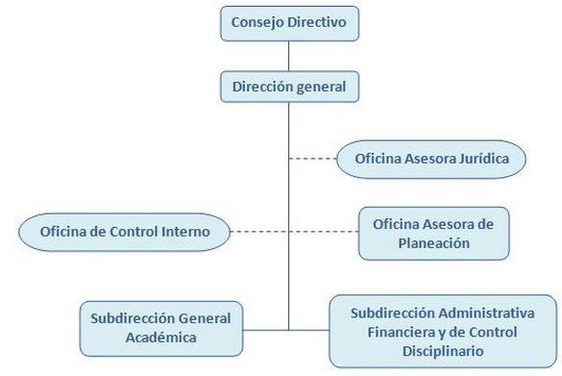
ORGANIGRAMA

Slide 6
¿CÓMO ESTÁ ORGANIZADO EL IDEP?
Para el período 2016-2020 la gestión del IDEP se concreta en el proyecto de Investigación e innovación para el fortalecimiento de las comunidades de saber y de práctica pedagógica, estructurado en dos componentes que se articulan con el Plan de Desarrollo Bogotá Mejor para todos.
1. Seguimiento a la política educativa distrital en los contextos escolares.
El IDEP- apunta a la creación de un sistema de seguimiento a la política educativa distrital en los contextos escolares. El propósito central del sistema a desarrollar es integrar una propuesta conceptual, metodológica y operativa en función de distintos módulos que reportan información cuantitativa y cualitativa de fuentes primarias y secundarias. Lo anterior se basa no solo en la percepción de la política desde sus actores en los contextos escolares, también en la consulta a distintas clases de documentos, además del análisis de contexto, de la coyuntura educativa en Bogotá, D.C. y su relación con referentes de carácter nacional e internacional.

Slide 7
¿CóMO ESTÁ ORGANIZADO EL IDEP?
2. Cualificación, investigación e innovación docente: comunidades de saber y de práctica pedagógica.
El IDEP- apunta a la creación de un programa de cualificación, investigación e innovación docente que permita el encuentro de saberes, intercambio de experiencias y construcción permanente del saber pedagógico de maestros, maestras y directivos docentes.
El propósito central del programa a desarrollar integra, articula y potencia todas aquellas acciones y rutas metodológicas de formación generadas como parte de la experiencia del IDEP en desarrollo de su misión, vinculándolas a los fines de la institución y relacionándolas con el fomento, impulso y consolidación de las experiencias pedagógicas y redes de maestros concebidas a manera de comunidades de saber y de práctica pedagógica. El programa aportará al proyecto estratégico “Bogotá reconoce a sus maestros, maestras y directivos docentes”.

Slide 8
LÍNEAS DE INVESTIGACIÓN
Escuela, Currículo y Pedagogía – ECP
Educación y Políticas Públicas – EPP
Cualificación Docente – CD
NUESTROS USUARIOS
Maestros y maestras.
Investigadores, académicos y ciudadanía en general.
Instituciones Educativas y escuelas normales.
Centros de Investigación y asociados que trabajan temas de educación y pedagogía.
Entidades gubernamentales del orden internacional, nacional, departamental, distrital y local.
Bibliotecas públicas escolares y universitarias.
Facultades de educación de Bogotá y del resto del país.
Servidores y servidoras del IDEP.

Slide 9
NUESTROS SERVICIOS
Diseño y desarrollo de proyectos de investigación, innovación, seguimiento y evaluación de la política pública en educación.
Diseño y desarrollo de proyectos de cualificación de docentes y directivos docentes.
Acompañamiento a procesos de sistematización de experiencias, investigación e innovación educativa y pedagógica.
Socialización y divulgación del conocimiento en educación y pedagogía a través de: Magazín Aula Urbana, revista Educación y Ciudad, programa Aula Urbana Dial, audiovisuales, libros, redes sociales y página web.
Acceso al Centro Virtual de Memoria en Educación y Pedagogía.
Acceso al Centro de Documentación del IDEP.

Slide 10
Para el logro del propósito misional el IDEP cuenta con:
Centro Virtual de Memoria en Educación y Pedagogía (CVMEP)
El CVMEP es un proyecto del IDEP y la Universidad Pedagógica Nacional que, además de afirmar un espacio para la recuperación del patrimonio histórico materializado en diversos registros (manuscritos e impresos, objetos, mobiliario y material didáctico que nutren el Museo Pedagógico), se propone como un espacio para un encuentro con la memoria del saber pedagógico, disponiendo para ello de un soporte digital que agrupa y establece enlaces con toda la información relacionada con la historia de la educación y la pedagogía a nivel local, nacional e internacional, generando las condiciones para el apoyo e intercambio con comunidades especializadas y con la comunidad educativa en general.
Magazín Aula Urbana
Ofrece a docentes y directivos docentes herramientas de reflexión y estudio sobre las políticas y los resultados de investigación e innovación promovidos por el IDEP.

Slide 11
Para el logro del propósito misional el IDEP cuenta con:
Centro Virtual de Memoria en Educación y Pedagogía (CVMEP)
El CVMEP es un proyecto del IDEP y la Universidad Pedagógica Nacional que, además de afirmar un espacio para la recuperación del patrimonio histórico materializado en diversos registros (manuscritos e impresos, objetos, mobiliario y material didáctico que nutren el Museo Pedagógico), se propone como un espacio para un encuentro con la memoria del saber pedagógico, disponiendo para ello de un soporte digital que agrupa y establece enlaces con toda la información relacionada con la historia de la educación y la pedagogía a nivel local, nacional e internacional, generando las condiciones para el apoyo e intercambio con comunidades especializadas y con la comunidad educativa en general.
Magazín Aula Urbana
Ofrece a docentes y directivos docentes herramientas de reflexión y estudio sobre las políticas y los resultados de investigación e innovación promovidos por el IDEP.
Publicaciones
El IDEP ha publicado más de 290 libros, disponibles para consulta en sala, y en formato digital. Para acceder a estos títulos visite www.idep.edu.co

Slide 12
Centro de Documentación
Facilita a los usuarios la consulta en sala, referencia virtual, búsquedas especializadas, y envío de documentos vía correo electrónico, además de atención personalizada. Cuenta con Biblioteca Virtual para la consulta, acceso y descarga en línea de contenidos especializados (investigaciones, innovaciones, sistematizaciones, monografías, publicaciones periódicas y material multimedial); la participación interactiva; el acceso al Aula Virtual para maestros e investigadores; y la publicación de monografías, tesis y documentos.
Servicios académicos
Catálogo de publicaciones (en línea)
Bases de datos académicas especializadas en educación.
Atención al usuario para la búsqueda y recuperación de información.
Capacitación en el manejo de fuentes de información (Bases de Datos Académicas)
Envío de información académica vía correo electrónico.
El IDEP ha publicado más de 290 libros, disponibles para consulta en sala, y en formato digital. Para acceder a estos títulos visite www.idep.edu.co

Slide 13
Medios de comunicación
www.idep.edu.co
Revista Educación y ciudad
Magazín Aula Urbana
Canal de Youtube
Web y redes Sociales
Centro de Documentación centrodedocumentacion@idep.edu.co Horario: lunes a viernes de 7:00 a.m. a 4:30 p.m.

Slide 14
MICROSITIOS DEL IDEP

Slide 15
PLAN ESTRATÉGICO 2016-2020
Objetivo Estratégico | Meta Proyecto de Inversión | Magnitudes |  | % Cumplimiento 2016 | % Ejecución 2016-2020
 |  | 2016
 |  | P | E
1. Producir conocimientos estratégicos en el campo de la educación para la formulación y ejecución de la política en Bogotá D.C. | Realizar 5 estudios del Sistema de seguimiento a la política educativa distrital en los contextos escolares | 1 | 1 | 100% | 20%
 | Realizar 13 estudios en Escuela currículo y pedagogía, educación y políticas públicas y cualificación docentes | 4 | 4 | 100% | 31%
 | Avanzar en 1 diseño del Sistema de seguimiento a la política educativa distrital en los contextos escolares | 0,10 | 0,10 | 100% | 10%
2. Producir conocimiento pedagógico y material educativo para lograr el aprendizaje pertinente en niños, niñas y jóvenes en las instituciones educativas. | Realizar 11 estudios en Escuela Currículo y Pedagogía, Educación y Políticas Públicas y Cualificación Docente del componente de Cualificación, investigación e innovación docente: Comunidades de saber y de práctica pedagógica | 2 | 2 | 100% | 18%
Fuente: Seguimiento PEDI (31/12/2016)

Slide 16
PLAN ESTRATÉGICO 2016-2020
Objetivo Estratégico | Meta Proyecto de Inversión | Magnitudes |  | % Cumplimiento 2016 | % Ejecución 2016-2020
 |  | 2016
 |  | P | E
3. Promover la cualificación de docentes, directivos y directivas para mejorar sus capacidades en el ejercicio de la profesión. | Realizar 5 estudios de la Estrategia de cualificación, investigación e innovación docente: comunidades de saber y práctica pedagógica | 1 | 1 | 100% | 20%
 | Avanzar en 1 diseño de la Estrategia de cualificación, investigación e innovación docente: comunidades de saber y de práctica pedagógica | 0,1 | 0,1 | 100% | 10%
4. Generar y socializar conocimientos sobre la vida escolar y la educación ciudadana, a partir del reconocimiento de los actores educativos como sujetos del desarrollo humano en sus dimensiones individuales y colectivas y en relación con los contextos en los que interactúan. | Desarrollar 1 estrategia de comunicación, socialización y divulgación del componente 2 | 0 | 0 | 0 | 0%
 | Desarrollar 1 estrategia de Comunicación, socialización y divulgación del componente 1 | 1 | 0,93 | 93% | 93%
5. Desarrollar acciones que garantice la sostenibilidad y consolidación de una gestión eficaz y transparente. | *Sostener 100 por ciento la implementación del Sistema Integrado de Gestión | 100 | 90 | 90% | 90%
Fuente: Seguimiento PEDI (31/12/2016)

Slide 17
Fuente: PMR con corte a 30/11/2016.

Slide 18
Fuente: PMR con corte a 30/11/2016.

Slide 25
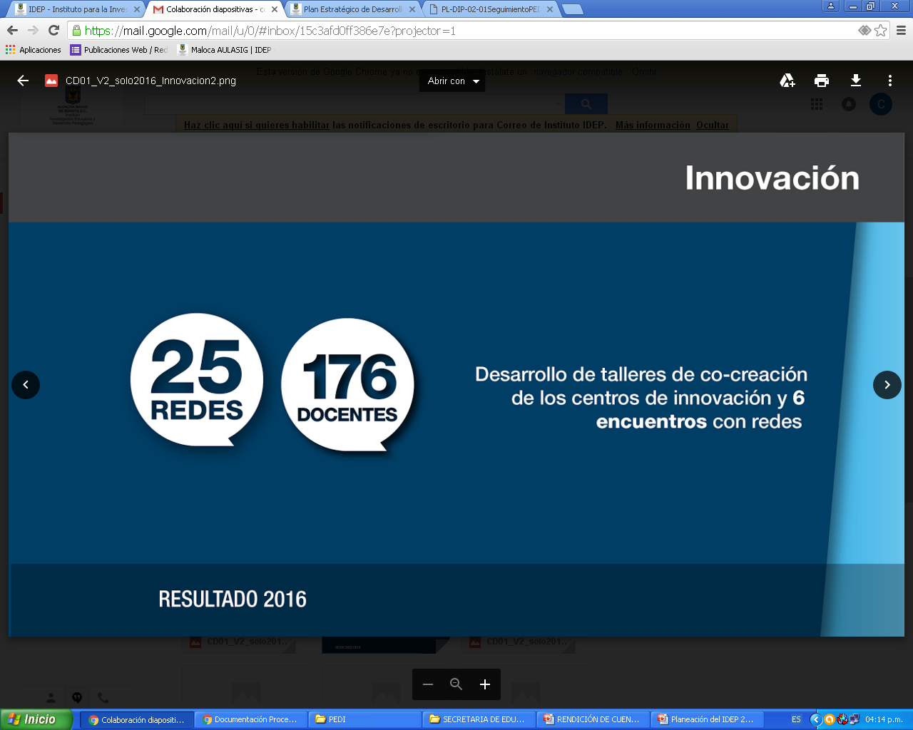

Slide 28
PRESUPUESTO 2016
 | RECURSOS PROGRAMADOS 2016 | RECURSOS COMPROMETIDOS (31/12/2016) | RECURSOS GIRADOS (31/12/2016) | % DE EJECUCCIÓN COMPROMISOS (31/12/2016) | % DE EJECUCCIÓN GIROS (31/12/2016)
TOTAL PRESUPUESTO | 9.952.033.916 | 9.593.466.452 | 9.100.318.259 | 96% | 95%
FUNCIONAMIENTO | 5.192.468.000 | 4.944.121.726 | 4.788.680.127 | 95% | 92%
INVERSION | 4.759.565.916 | 4.649.344.726 | 4.311.638.132 | 98% | 91%
Bogotá Humana | 2.011.672.731 | 1.932.639.621 | 1.932.639.621 | 96% | 96%
Proyecto 702: Investigación e Innovación para la construcción de conocimiento educativo y pedagógico | 1.661.609.457 | 1.614.655.087 | 1.614.655.087 | 97% | 97%
Proyecto 907: Fortalecimiento Institucional | 350.063.274 | 317.984.534 | 317.984.534 | 91% | 91%
Bogotá Mejor para Todos | 2.747.893.185 | 2.716.705.105 | 2.378.996.511 | 99% | 87%
Proyecto 1079: Investigación e Innovación para el fortalecimiento de las comunidades de saber y práctica pedagógica | 2.417.206.544 | 2.387.836.336 | 2.177.815.511 | 99% | 90%
Proyecto 1039: Fortalecimiento de la Gestión Institucional | 330.686.641 | 328.868.769 | 201.181.000 | 99% | 61%
Fuente: Ejecución de gastos e inversiones– PREDIS 2016 (fecha de impresión 29/12/2016)

Slide 29
GESTIÓN CONTRACTUAL
2016
BOGOTÁ MEJOR PARA TODOS
TIPO CONTRATO | CANTIDAD | VALOR TOTAL
Directa | 81 | $ 2.630.443.695
Mínima Cuantía | 9 | $ 68.063.306
Selección Abreviada | 1 | $43.903.160
Concurso de Meritos | 1 | $ 0
Compra Eficiente | 3 | $21.414.050
Total | 95 | $ 2.763.824.211

Slide 30
GESTIÓN DOCUMENTAL
2016

Slide 31
¡Gracias!
www.idep.edu.co

